Slide 1
Цифровая гигиена
Веб-квест для 8-11 классов

Slide 2
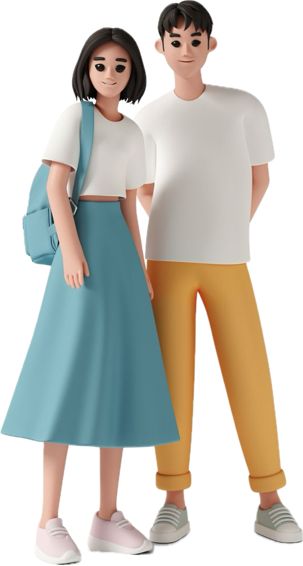
Ты – старшеклассник, который не только активно пользуется интернетом, но и стремится стать настоящим экспертом в вопросах цифровой безопасности.
В один обычный день ты неожиданно сталкиваешься с ситуацией, которая может изменить всё: на твой телефон поступают странные сообщения, и ты замечаешь, что некоторые аккаунты твоих друзей заблокированы. Ты начинаешь подозревать, что за этим скрываются более серьезные угрозы в цифровом мире.
Ты решаешь стать частью команды цифровых детективов, чтобы раскрыть тайну происходящего и защитить себя и своих близких от угроз в сети.

Slide 3
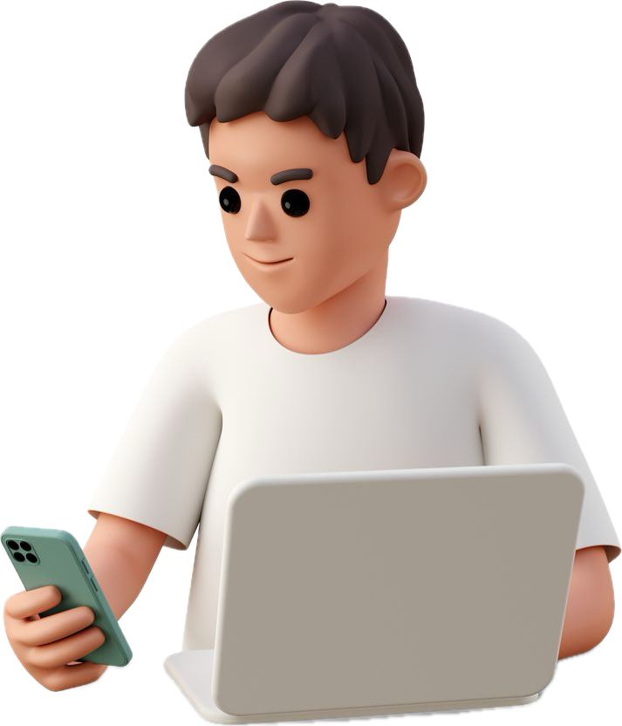
Ты сидишь дома, когда на телефон приходит сообщение от друга с заманчивой ссылкой. "Скачай последние игры бесплатно!" — написано в сообщении. Но ты чувствуешь, что здесь что-то не так…
Вопрос 1: Запрещенный и противоправный контент
Тебе в чат прислали ссылку на сомнительный сайт с обещанием бесплатных игр и фильмов. Как ты поступишь?
1. Перейду по ссылке, ведь бесплатное всегда хорошо.
2. Проверю сайт на наличие сертификатов безопасности и информации о нем в интернете.
3. Сообщу об этом родителям или в службу поддержки приложения.

Slide 4
ПРАВИЛЬНЫЙ ОТВЕТ!
Вопрос 1: Запрещенный и противоправный контент
Тебе в чат прислали ссылку на сомнительный сайт с обещанием бесплатных игр и фильмов. Как ты поступишь?
1. Перейду по ссылке, ведь бесплатное всегда хорошо.
2. Проверю сайт на наличие сертификатов безопасности и информации о нем в интернете.
3. Сообщу об этом родителям или в службу поддержки приложения.
Не переходите по ссылкам из непроверенных источников, даже если они кажутся заманчивыми. Используйте только официальные платформы и проверяйте наличие HTTPS-соединения.

Slide 5
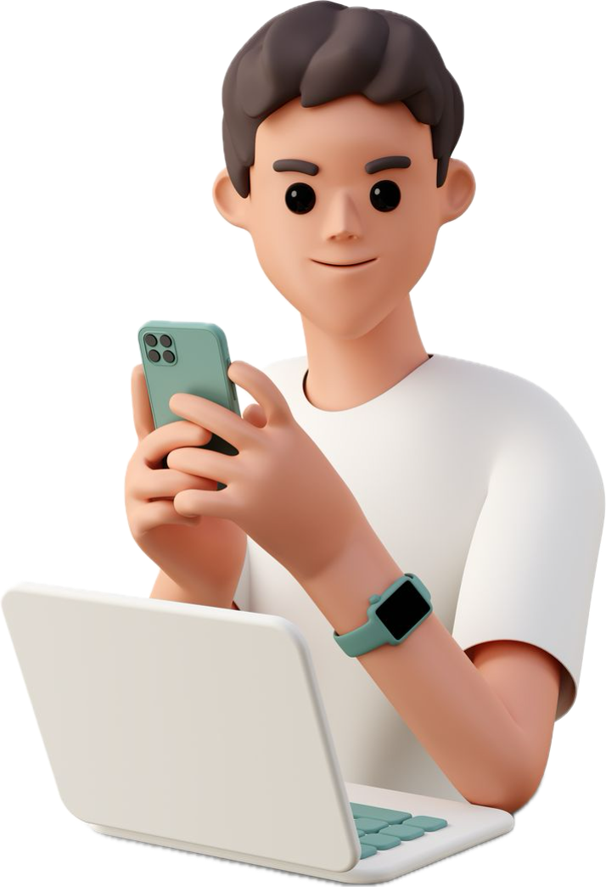
После того как ты проанализировал ссылку, ты понимаешь, что она ведет на подозрительный сайт. Как только ты решил не переходить по ней, твой телефон начал разрываться от сообщений: оказывается, несколько твоих друзей уже кликнули на ссылку, и их аккаунты взломаны.
Ты предупреждаешь их об опасности и вместе блокируете мошенников. Впереди ждет новая угроза...

Slide 6
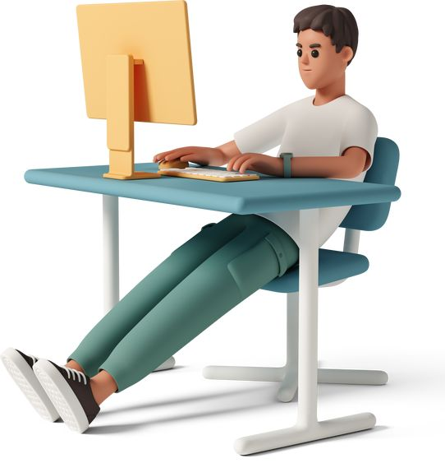
Просматривая ленту соцсетей, ты натыкаешься на группу, которая активно набирает новых участников. На первый взгляд они пропагандируют идеи справедливости, но всё это сопровождается призывами к насилию. Ты понимаешь, что ситуация серьёзная...
Вопрос 2. Вовлечение в террористические и экстремистские движения
В соцсети ты наткнулся на группу, которая активно призывает к "защите справедливости" путем насилия. Что ты сделаешь?
1. Присоединюсь к группе из интереса.
2. Сообщу администрации сайта или родителям о подозрительной группе.
3. Прочитаю больше о том, что они предлагают, но не буду участвовать.

Slide 7
ПРАВИЛЬНЫЙ ОТВЕТ!
Вопрос 2. Вовлечение в террористические и экстремистские движения
В соцсети ты наткнулся на группу, которая активно призывает к "защите справедливости" путем насилия. Что ты сделаешь?
1. Присоединюсь к группе из интереса.
2. Сообщу администрации сайта или родителям о подозрительной группе.
3. Прочитаю больше о том, что они предлагают, но не буду участвовать.
Будьте внимательны к информации, которая призывает к насилию или вражде. Немедленно сообщайте о подобных группах взрослым или в службу поддержки платформы.

Slide 8
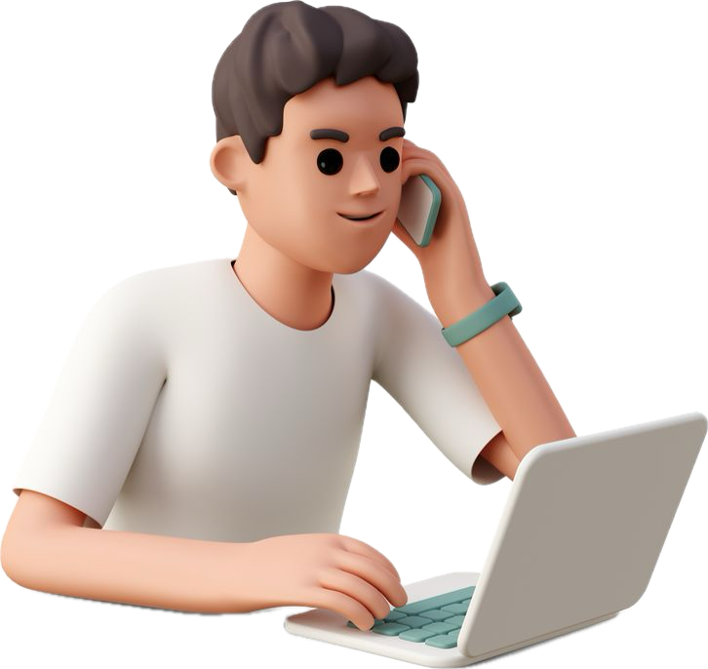
Ты сообщаешь об экстремистской группе родителям и администрации сайта. Через несколько дней группа исчезает из сети, но ты замечаешь, что её участники пытаются создать новые аккаунты. Это серьезные люди, и они не собираются сдаваться.
Ты понимаешь, что борьба с такими угрозами требует системного подхода. Ты решаешь объединиться с другими пользователями, чтобы вместе противостоять подобным группам.

Slide 9
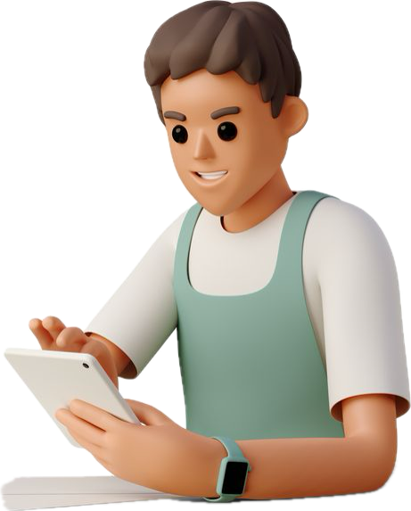
Сегодня в твоей ленте появилась статья, которая обвиняет группу лиц в политических и социальных бедах. Она выглядит убедительно и собрала много лайков. Но ты решаешь не спешить с выводами и разобраться, откуда она взялась...
Вопрос 3. Пропаганда
Ты видишь статью, которая яростно обвиняет определенную группу людей или страну. Статья набрала много лайков и комментариев. Каковы твои действия?
1. Поделюсь статьей с друзьями, ведь она популярна.
2. Проанализирую, откуда статья и кто ее автор, а также постараюсь найти независимые источники.
3. Оставлю комментарий, чтобы выяснить мнение других.

Slide 10
ПРАВИЛЬНЫЙ ОТВЕТ!
Вопрос 3. Пропаганда
Ты видишь статью, которая яростно обвиняет определенную группу людей или страну. Статья набрала много лайков и комментариев. Каковы твои действия?
1. Поделюсь статьей с друзьями, ведь она популярна.
2. Проанализирую, откуда статья и кто ее автор, а также постараюсь найти независимые источники.
3. Оставлю комментарий, чтобы выяснить мнение других.
Пропаганда часто маскируется под популярные статьи. Проверяйте источники информации, особенно если они вызывают сильные эмоции или осуждают целые группы людей.

Slide 11
Проанализировав статью, ты понимаешь, что она создана для того, чтобы вызвать ненависть и манипулировать мнением читателей. Вместе с командой ты находишь первоисточник и осознаешь, что это часть масштабной кампании, направленной на создание конфликта среди молодежи.
Твоя задача – не только остановить распространение этой пропаганды, но и помочь своим сверстникам научиться критически мыслить. Твоя миссия только начинается.

Slide 12
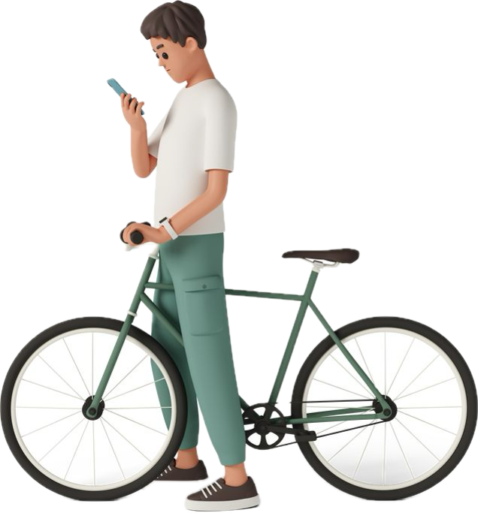
В городе начали распространять слухи о надвигающейся природной катастрофе. Люди начинают паниковать, а соцсети полны тревожных сообщений. Ты решаешь узнать, что стоит за этими слухами и как можно предотвратить панику...
Вопрос 4. Фейковая информация в интернете
Ты наткнулся на новость, что в твоем городе произойдет природная катастрофа, и люди массово начинают распространять эту информацию. Как ты поступишь?
1. Сообщу новость всем знакомым, чтобы они были готовы.
2. Проверю эту информацию на официальных ресурсах, таких как новостные агентства и сайты служб спасения.
3. Не буду обращать внимания, это наверняка очередной слух.

Slide 13
ПРАВИЛЬНЫЙ ОТВЕТ!
Вопрос 4. Фейковая информация в интернете
Ты наткнулся на новость, что в твоем городе произойдет природная катастрофа, и люди массово начинают распространять эту информацию. Как ты поступишь?
1. Сообщу новость всем знакомым, чтобы они были готовы.
2. Проверю эту информацию на официальных ресурсах, таких как новостные агентства и сайты служб спасения.
3. Не буду обращать внимания, это наверняка очередной слух.
Проверяйте любую тревожную информацию в официальных источниках, прежде чем делиться ею. Распространение фейков может вызвать панику и серьезные последствия.

Slide 14
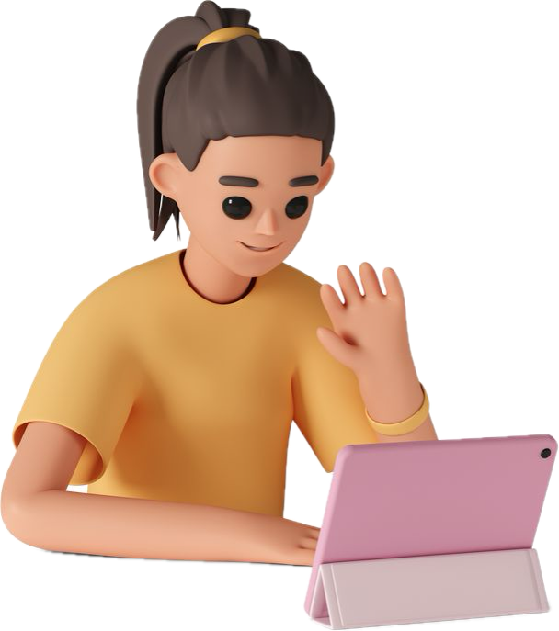
Проверив новость о предстоящей катастрофе, ты выясняешь, что это фейк. Однако ты замечаешь, как быстро распространяются слухи, и видишь, как люди начинают паниковать. Ты понимаешь, что если не предпринять меры, паника может выйти из-под контроля. Ты решаешь записать видеообращение к своим друзьям и подписчикам, призывая их сохранять спокойствие и проверять информацию в официальных источниках.

Slide 15
Ты только что получил сообщение с предложением лёгкого заработка: "Работа на дому с минимальными усилиями и высоким доходом!" Звучит слишком хорошо, чтобы быть правдой. Ты начинаешь подозревать, что это мошенничество...
Вопрос 5. Кибермошенничества
Тебе приходит сообщение с предложением работы с высоким доходом и минимальными усилиями. Что ты сделаешь?
1. Отправлю свои данные, вдруг это реальный шанс заработать.
2. Прочитаю отзывы о компании и проверю ее регистрацию.
3. Проигнорирую сообщение, потому что это похоже на мошенничество.

Slide 16
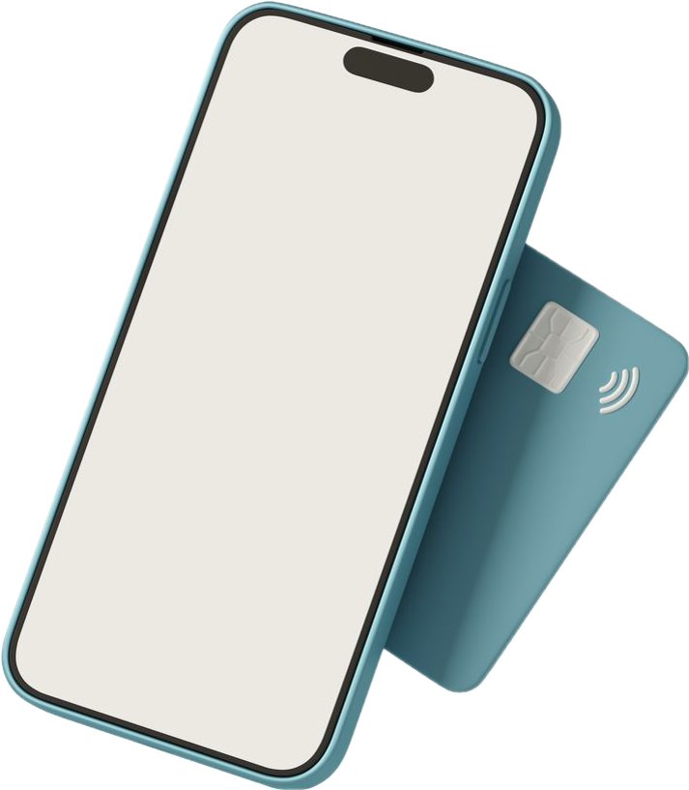
ПРАВИЛЬНЫЙ ОТВЕТ!
Вопрос 5. Кибермошенничества
Тебе приходит сообщение с предложением работы с высоким доходом и минимальными усилиями. Что ты сделаешь?
1. Отправлю свои данные, вдруг это реальный шанс заработать.
2. Прочитаю отзывы о компании и проверю ее регистрацию.
3. Проигнорирую сообщение, потому что это похоже на мошенничество.
Не доверяйте предложениям "быстрых денег". Проверяйте любую информацию о компаниях в открытых источниках и никогда не передавайте свои личные данные посторонним лицам.

Slide 17
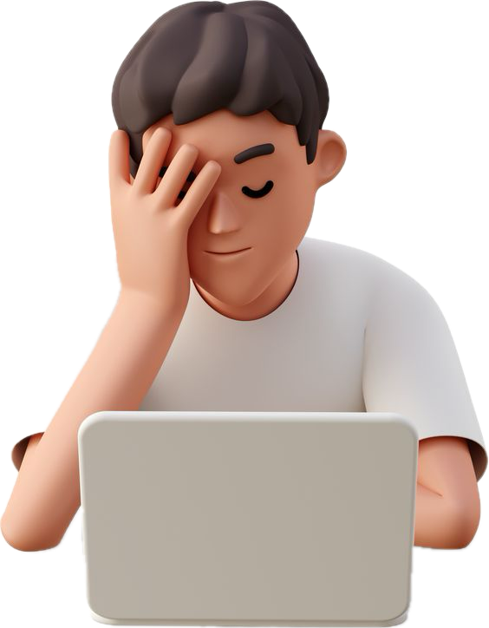
Отклонив заманчивое предложение "легких денег", ты начинаешь замечать, что такие предложения появляются все чаще. Похоже, это не просто случайные мошенники, а целая сеть, нацеленная на доверчивых пользователей.
Ты решаешь исследовать, как работают эти схемы, чтобы помочь другим не попасть в ловушку. Возможно, ты раскроешь нечто большее, чем кажется на первый взгляд...

Slide 18
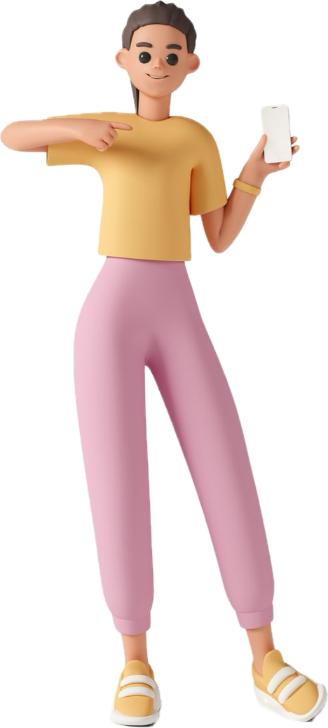
Ты собрался выложить фотографию с недавней вечеринки, но вдруг замечаешь, что на заднем плане видны личные документы друзей. Ты задумываешься: стоит ли делиться этим моментом в интернете или лучше подстраховаться?
Вопрос 6. Приватность в сети
Ты хочешь поделиться фотографией с вечеринки, где вы с друзьями веселитесь. Но на фото видны документы и личные данные твоих друзей. Как поступить?
1. Выкладываю фото, ведь это просто веселое воспоминание.
2. Я сначала должен убедиться, что на фото не видно никаких личных данных, и только потом публикую.
3. Спрошу у друзей, не против ли они публикации.

Slide 19
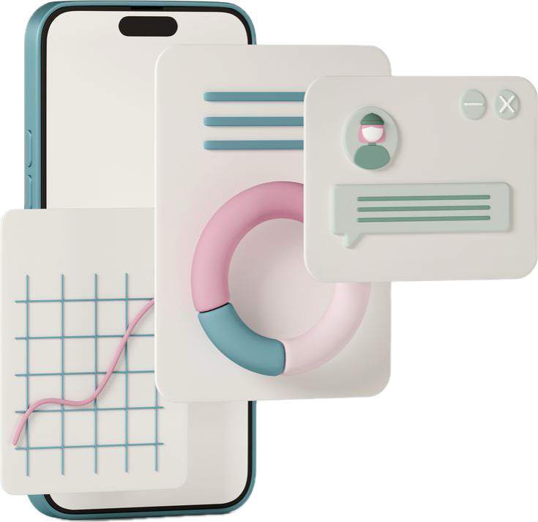
ПРАВИЛЬНЫЙ ОТВЕТ!
Вопрос 6. Приватность в сети
Ты хочешь поделиться фотографией с вечеринки, где вы с друзьями веселитесь. Но на фото видны документы и личные данные твоих друзей. Как поступить?
1. Выкладываю фото, ведь это просто веселое воспоминание.
2. Я сначала должен убедиться, что на фото не видно никаких личных данных, и только потом публикую.
3. Спрошу у друзей, не против ли они публикации.
Всегда проверяйте, что на ваших фотографиях или постах нет личной информации (номеров телефонов, паспортов, документов). Уважайте приватность своих друзей и близких.

Slide 20
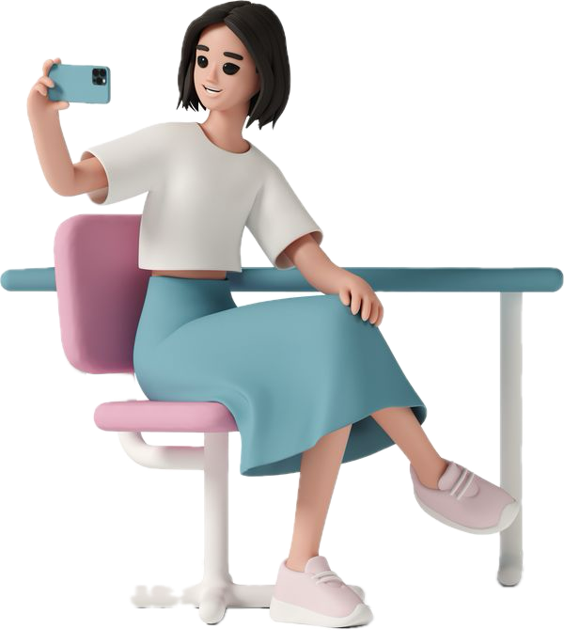
Ты решил не выкладывать фотографию с вечеринки, и это было правильное решение. Через несколько дней твой друг рассказывает, что кто-то пытался использовать его личные данные, которые были видны на другом фото в сети. Ты понимаешь, насколько важно защищать приватную информацию, и решаешь поделиться своим опытом с друзьями.
Теперь ты знаешь, как защитить себя и своих близких, если возникнуть подобные ситуации

Slide 21
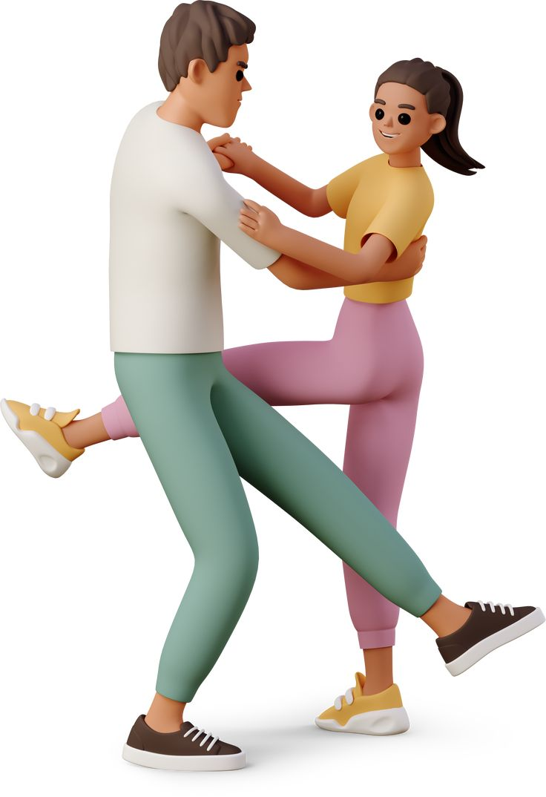
Поздравляем! Ты завершил свой квест по цифровой безопасности и теперь знаешь, как не попасть в ловушки онлайн-угроз.
Помни, что интернет – это мощный инструмент, но его безопасность зависит от тебя. Всегда сохраняй критическое мышление, защищай свою личную информацию и не поддавайся на провокации.

Slide 22
ВСЕ СОВЕТЫ В ОДНОМ МЕСТЕ
1. Не переходите по сомнительным ссылкам.
2. Сообщайте о подозрительных группах, пропагандирующих насилие.
3. Проверяйте источники информации.
4. Проверяйте тревожные новости на официальных ресурсах.
5. Никогда не отправляйте свои данные сомнительным компаниям.
6. Уважайте приватность других и не публикуйте личную информацию без их согласия.

Slide 23
Спасибо за прохождения квеста!

